Slide 1
La Société Logicielle
Redes digitais e novas práticas de democracia
Pierre Lévy, 2013

Slide 2
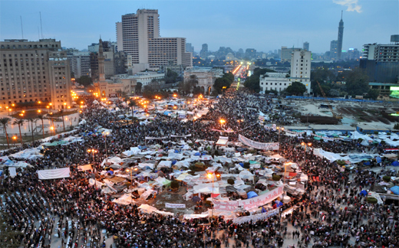

Slide 3
Niveaux de subjectivité politique
Cité logicielle
A compter de + 2000
Réseaux inter-personnels de communication multimédia ubiquitaire en temps réel. Pouvoirs d’utilisation et de création de données et d’algorithmes. Contrôle.
Etats-nations
Depuis + 1500
Citoyenneté nationale. Partage de l’état. Fardeau fiscal, systèmes de santé, d’éducation, de justice, forces policières et militaires, discipline...
Civilisations
Depuis – 1000
Partage de perspectives géo-théologico-politiques, anciens empires : Sunnite / Shiite / Confucéen / Brahmanisme / Christ. Orthodoxe / Catholique (esp, pt, fr) / Protestant (germanique /anglo) / Lumières / Post-moderne, etc.
Territoires
Depuis – 5 000
« Down to earth », hiérarchie, autour d’un palais-temple, partage de sol, habitat, municipalité, impôts locaux, adresse...
Tribus
Depuis – 300 000
F2F, famille, parenté, partages moléculaires, nomadisme, guerre.

Slide 4
Pragmatique des niveaux
Les cinq niveaux de subjectivité se transforment et s’influencent mutuellement.
A chaque niveau correspond plusieurs types de « pouvoirs » en rapport hétérarchique.
Luttes
  entre types de pouvoirs,
  entre pouvoirs de même type
  externes et internes
Le pilotage appartient plutôt aux niveaux supérieurs, mais les couches inférieures ne disparaissent jamais.

Slide 5
La subjectivité logicielle
Relations logicielles aux autres sujets
  Extension, intensité, structure, qualité
  Quels sujets?
Relations aux données
  Création, diffusion, collection, traitement de données et de métadonnées
  Quel contenu?
Relations aux algorithmes
  Conception, programmation, UX design, utilisation.
  Quels traitements?
Avatars du futur
  Fonction de représentation en ligne (différentiée selon les personnes) de nos trois relations logicielles.
Conscience logicielle
  Jeux, stratégies

Slide 6
Les pouvoirs logiciels
Déterminent les relations dans la cité logicielle et de plus en plus dans les niveaux précédents.
Intersubjectivité: Pouvoir de communication et d’influence.
Données et métadonnées: Pouvoir de création, d’accès, de collection, de transformation, de traitement, de rediffusion.
Algorithmes: pouvoirs de création, de transformation, d’utilisation
Commons. Plus les données et les algorithmes sont « libres » et plus les pouvoirs sont partagés.
Compétence. Plus les individus cultivent leur litéracie et leurs compétences algorithmique, plus les pouvoirs sont partagés.

Slide 7
PERSPECTIVE DE L’INTELLIGENCE COLLECTIVE RÉFLEXIVE
DANS LE MEDIUM ALGORITHMIQUE
Réseaux de signes
Réseaux d’êtres
Réseaux de choses
Connaissances
Ethiques
Puissances
Développem^{t}
humain
virtuel
Sciences
Arts
Sagesses
Gouvernance
Valeurs
Droits/obligations
Compétences
Résolution
Finance
Messages
Personnes
Équipements
Développem^{t}
humain
actuel
Contenu
Communication
Médias
Rôles sociaux
Confiance
Réseaux sociaux
Technologie
Santé
Environ^{t} bio-phys.

